Slide 1

Bootcamp Desarrollo Web Full Stack

Slide 2
QUIERO SER DIGITAL 2.0 - (G2)
Módulo 1 - Fundamentos
Módulo 2 - Full Stack (MEAN)
Módulo 3 - Proyecto final

Slide 3


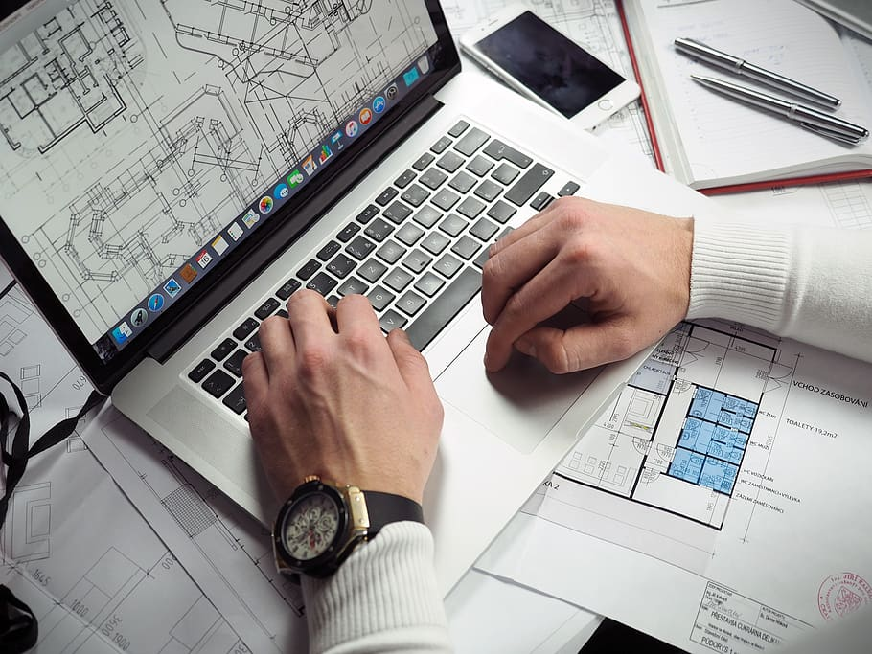



Herramientas de aprendizaje

Slide 4





Módulo 1 - Fundamentos

Slide 5


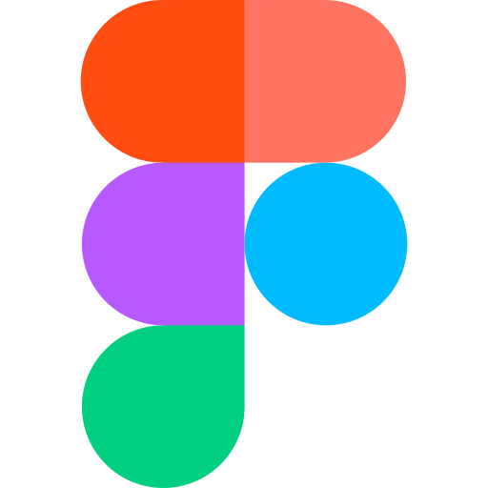

Módulo 2 -Tecnologías Front-end

Slide 6


Módulo 2 - Tecnologías Back-end

Slide 7


Módulo 2 - API Restful y MongoDB

Slide 8
Módulo 3 - Proyecto final
A todos los grupos se les puso puso el mismo caso hipotético donde el cliente del proyecto tuvo un viaje al exterior y vió que allá se usaba una aplicación, esta aplicación varía para cada grupo y tiene que ver con las siguientes temáticas:
Grupo1: Fintech
Grupo 2: Delivery
Grupo 3: Turismo
Grupo 4: Gastronomía
Grupo 5: Eventos
Grupo 6: Trabajo
El requerimiento general es que esta aplicación que el cliente vio en el exterior se pueda implementar en la región local. Los requerimientos particulares que cada grupo tomó, las convirtieron a historias de usuario y posteriormente en funcionalidades.

Slide 9
Sustentación final
Cada grupo tiene un límite de 5 minutos para presentar el proyecto.
El orden de exposición es el siguiente:
Grupo 1 - 5 head solutions
Grupo 6 - Dev4U
Grupo 2 - Green code
Grupo 5 - <div>elopers
Grupo 3 - Sofcrilus
Grupo 4 - Darth Code
-
-

